Slide 1
UNIVERSIDAD TECNOLÓGICA DEL PERÚ (UTP) • PROYECTO INTEGRADOR 2026
EVIDENCIAS Y PRUEBAS DEL SISTEMA SIIP
Sistema Inteligente de Inventario y Predicción de Demanda Farmacéutica
Demostración Funcional de Pantallas Críticas y Casos de Uso (CU01 - CU05)
• Integrantes:
- Ronny Fernando Mendoza Paucar (Cód. U25302314)
- Herrera Villanueva Luis Javier (Cod U24327771)
- Richard Martin Ticona Condor (Cod U23246612)
• Asesora: Mg. Irani Guillen Gomez
• Red Cobertura: 15 Sedes a Nivel Nacional (InkaFarma, Mifarma, CD Huachipa)
• Cumplimiento Normativo: DIGEMID (BPA R.M. 833-2015), SUNAT (GRE) y Ley 29733

Slide 2
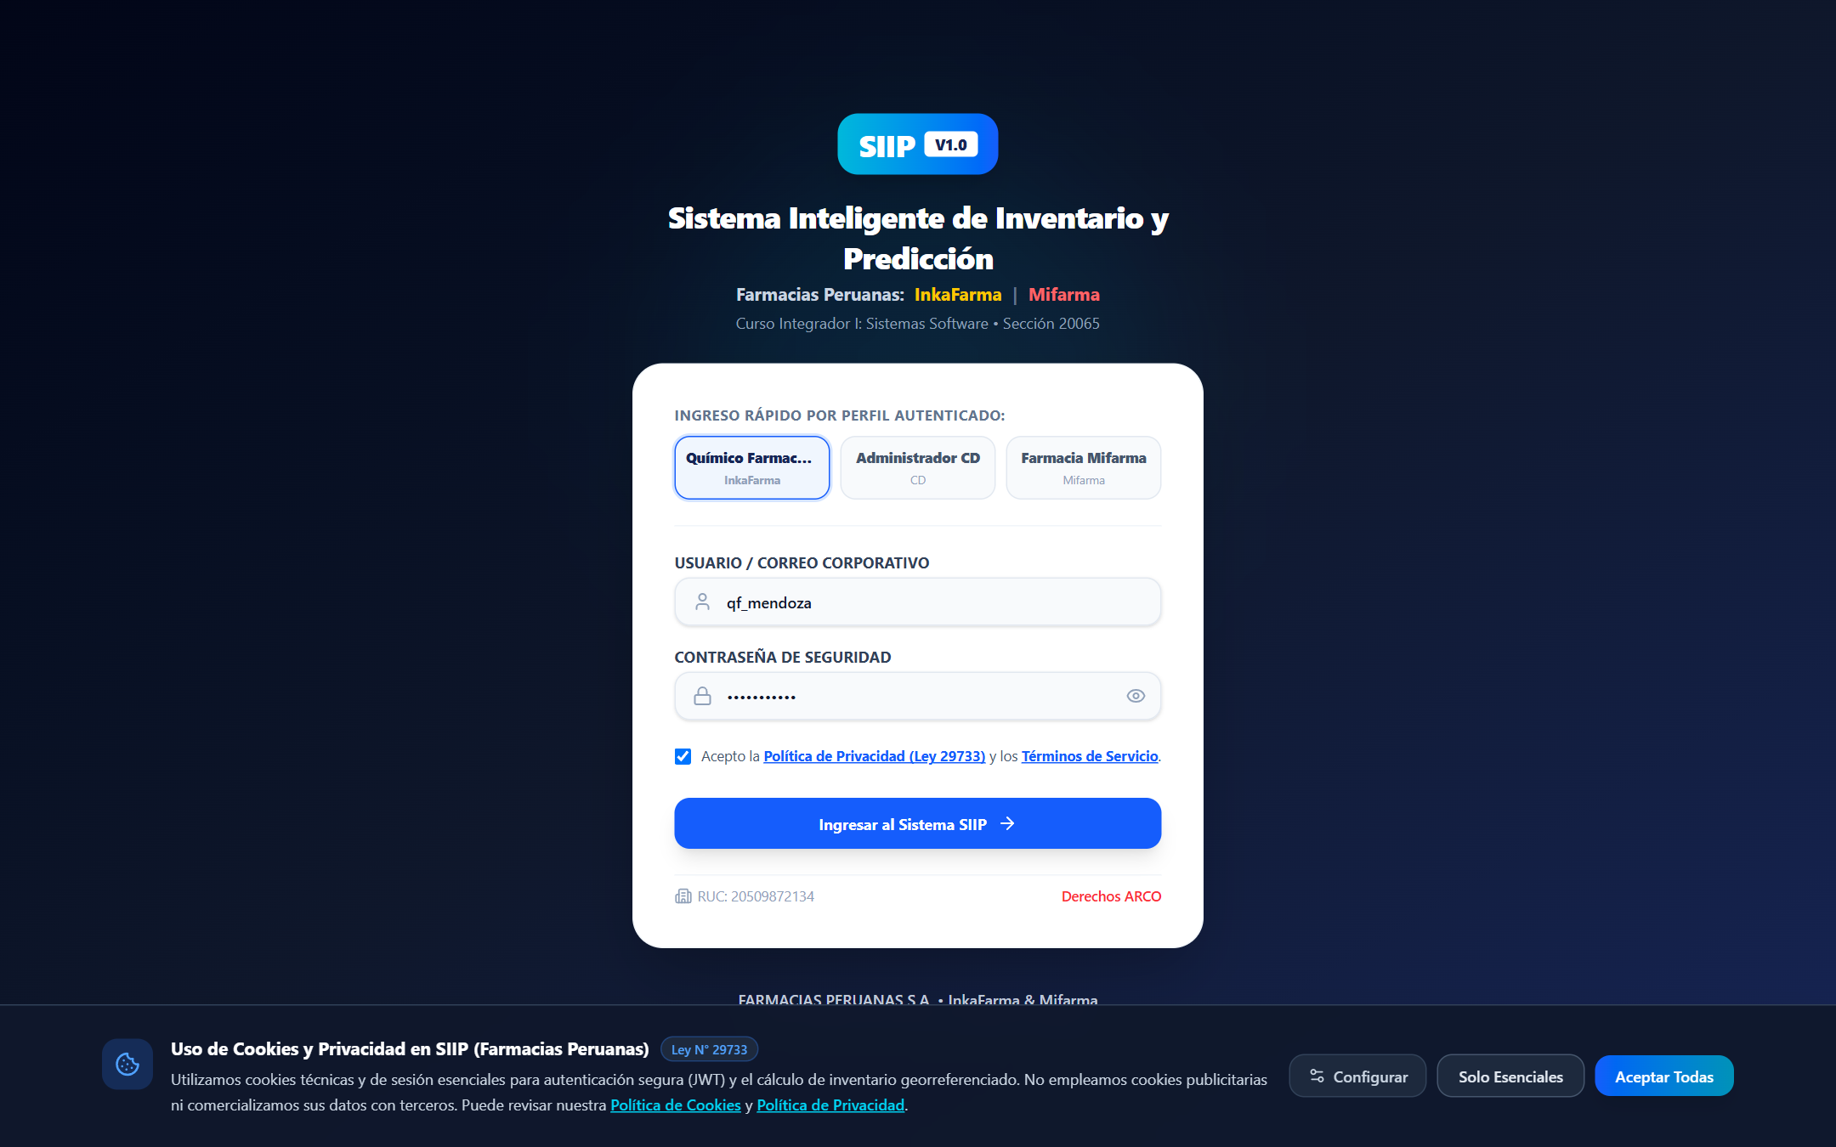
MÓDULO DE AUTENTICACIÓN Y SEGURIDAD • PRUEBA FUNCIONAL DEL SISTEMA
Acceso Seguro con Perfiles Farmacéuticos (CU01)
🎯 Objetivo de la Pantalla:
✔ Control de Acceso Basado en Roles (RBAC): Perfiles diferenciados para Químico Farmacéutico (Ventanilla), Administrador de CD Huachipa y Supervisor Regional.
✔ Cumplimiento Normativo Ley 29733: Consentimiento explícito de tratamiento de datos personales y banner de cookies para auditoría regulatoria.
✔ Mecanismos Anti-Fuerza Bruta: Protección con Honeypot para neutralizar bots y Rate Limiting restrictivo ante intentos fallidos de autenticación.
✔ Asignación Dinámica de Sede: El operador inicia sesión contextualizado en su sucursal de origen autorizada (InkaFarma San Isidro Central).
Sistema SIIP • UTP 2026 • Ronny Mendoza (U25302314) • Docente: Irani Guillen Gomez • Evidencias de Ejecución

Slide 3
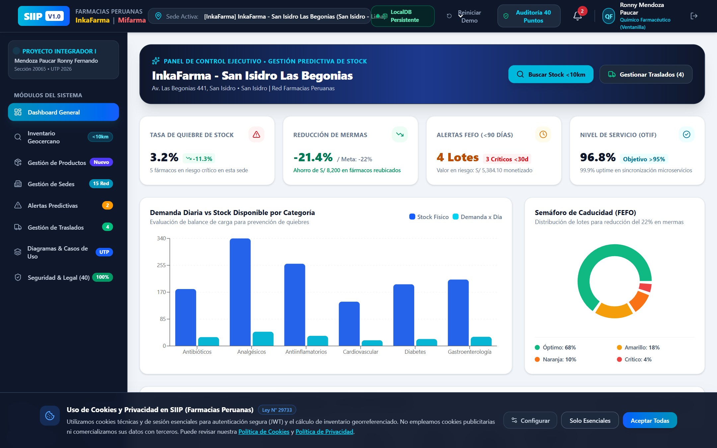
DASHBOARD OPERATIVO Y MÉTRICAS • PRUEBA FUNCIONAL DEL SISTEMA
Panel de Control Ejecutivo & Red Nacional de 15 Sedes
🎯 Objetivo de la Pantalla:
✔ Visibilidad en Tiempo Real: Monitoreo del inventario valorizado total en soles (PEN) distribuido en toda la cadena farmacéutica.
✔ Indicador de Quiebres Críticos: Alerta temprana de ítems en stock cero o próximo a agotarse con semaforización de riesgo.
✔ Trazabilidad de Traslados: Contador de órdenes de transferencia pendientes, en tránsito y recepcionadas entre sucursales.
✔ Conexión Cloudflare R2: Verificación del repositorio cloud distribuido para almacenamiento seguro de guías y fichas técnicas.
Sistema SIIP • UTP 2026 • Ronny Mendoza (U25302314) • Docente: Irani Guillen Gomez • Evidencias de Ejecución

Slide 4
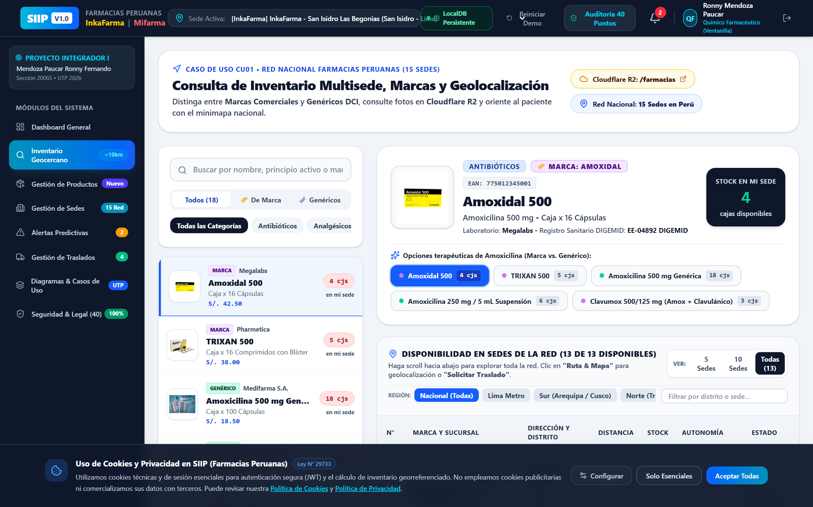
MÓDULO DE INVENTARIO GEOCERCANO • PRUEBA FUNCIONAL DEL SISTEMA
Búsqueda Inteligente e Inventario Geocercano (CU02)
🎯 Objetivo de la Pantalla:
✔ Algoritmo de Distancia Haversine: Calcula la distancia geodésica exacta en kilómetros entre la sede del paciente y las sedes donantes.
✔ Red Nacional de 15 Sedes en Perú: Cobertura completa en Lima Metropolitana, Arequipa, Cusco, Trujillo, Chiclayo y Huancayo.
✔ Filtros Macrorregionales: Segmentación rápida por Norte, Centro, Sur y Lima con buscador en tiempo real por distrito y marca.
✔ Doble Acción Inmediata: Botón directo 'Ruta & Mapa' para orientar al paciente y 'Solicitar Traslado' para compensación de stock.
Sistema SIIP • UTP 2026 • Ronny Mendoza (U25302314) • Docente: Irani Guillen Gomez • Evidencias de Ejecución

Slide 5

MÓDULO DE COMPENSACIÓN DE STOCK • PRUEBA FUNCIONAL DEL SISTEMA
Prueba de Solicitud de Traslado Inter-Sedes con IA (CU03)
🎯 Objetivo de la Pantalla:
✔ Recomendación de Lote por IA: Cálculo algorítmico del lote sugerido que optimiza el stock receptor sin desabastecer la sede donante.
✔ Simulación en Tiempo Real (Antes ➔ Después): Proyección visual del saldo restante en la sede origen y el nuevo stock proyectado en la sede destino.
✔ Valoración Económica Automática: Cálculo del costo total en soles (S/ PEN) del lote en tránsito para auditoría y control de mermas.
✔ Priorización Operativa: Opciones de despacho Normal (4h), Urgente (1-2h) o Crítico Express ante recetas de urgencia en ventanilla.
Sistema SIIP • UTP 2026 • Ronny Mendoza (U25302314) • Docente: Irani Guillen Gomez • Evidencias de Ejecución

Slide 6
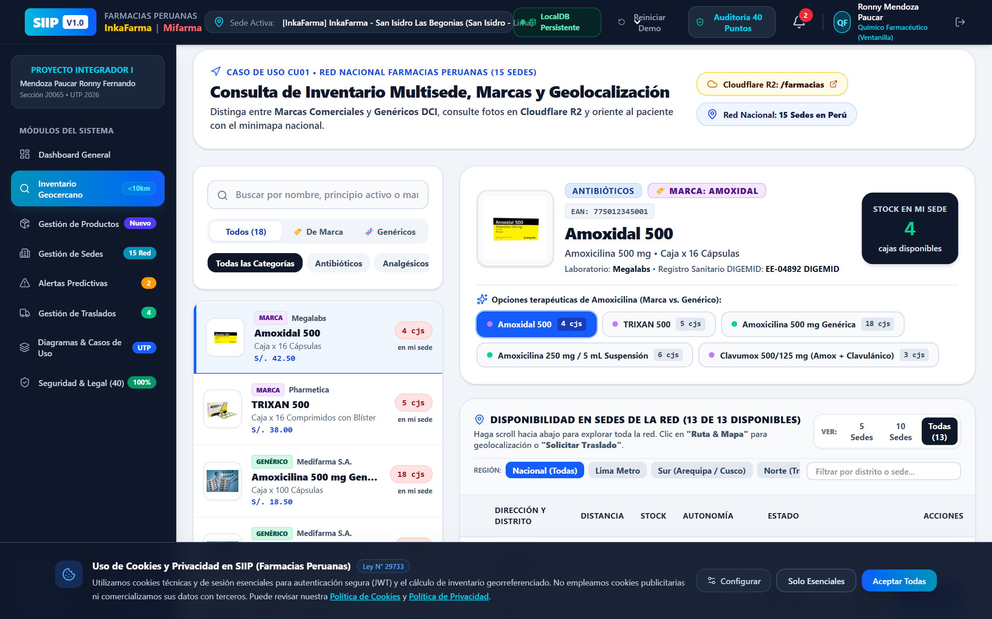
MÓDULO DE EXPERIENCIA DEL PACIENTE • PRUEBA FUNCIONAL DEL SISTEMA
Minimapa de Orientación y Guía WhatsApp para el Paciente
🎯 Objetivo de la Pantalla:
✔ Geolocalización Dinámica OSM: Minimapa interactivo OpenStreetMap centrado en las coordenadas geográficas de la sucursal más cercana.
✔ Estimación de Tiempos de Traslado: Cálculo del tiempo promedio en automóvil y a pie hacia la botica con stock disponible.
✔ Generador de Mensaje WhatsApp: Copia con un clic el itinerario formal con dirección, referencia, stock y enlace a Google Maps para enviar al paciente.
✔ Fidelización y No Pérdida de Venta: Garantiza que el paciente encuentre su medicina en la misma cadena en menos de 10 minutos.
Sistema SIIP • UTP 2026 • Ronny Mendoza (U25302314) • Docente: Irani Guillen Gomez • Evidencias de Ejecución

Slide 7
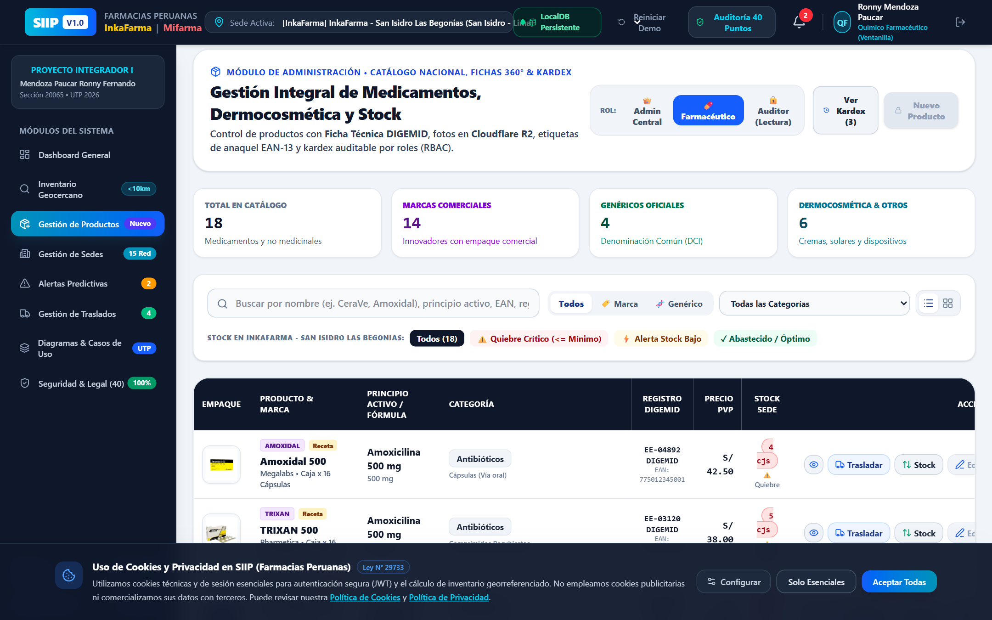
MÓDULO DE GESTIÓN DE PRODUCTOS • PRUEBA FUNCIONAL DEL SISTEMA
Gestión de Catálogo Farmacéutico & Ajustes de Stock
🎯 Objetivo de la Pantalla:
✔ Catálogo Multicategoría: Gestión de Antibióticos, Analgésicos, Antiinflamatorios y Oncológicos con imágenes y código EAN/Barras.
✔ Clasificación Marca vs Genérico: Segmentación clara para cumplir con la política nacional de disponibilidad de medicamentos genéricos.
✔ Ajuste de Inventario Auditado: Permite registrar ingresos, regularizaciones por merma física y ajustes con motivo justificado.
✔ Integración con Kardex FEFO: Acceso directo a la hoja de vida, historial de movimientos y lotes de cada fármaco.
Sistema SIIP • UTP 2026 • Ronny Mendoza (U25302314) • Docente: Irani Guillen Gomez • Evidencias de Ejecución

Slide 8
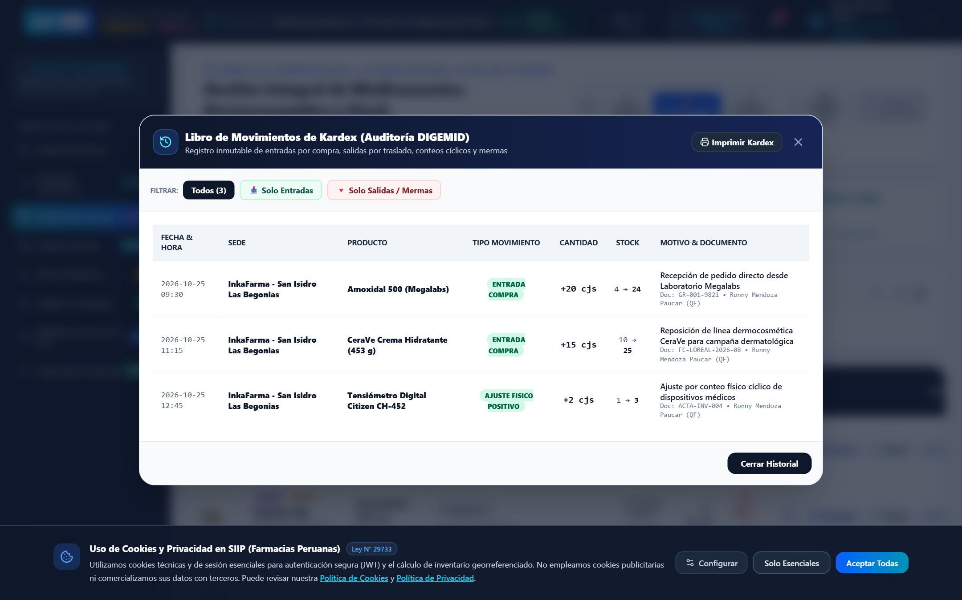
AUDITORÍA Y BUENAS PRÁCTICAS DE ALMACENAMIENTO • PRUEBA FUNCIONAL DEL SISTEMA
Trazabilidad por Lote y Kardex FEFO (BPA R.M. 833-2015)
🎯 Objetivo de la Pantalla:
✔ Principio FEFO (First Expired, First Out): Garantiza la salida prioritaria de lotes con fecha de vencimiento más próxima para evitar caducidades.
✔ Registro de Lote y Registro Sanitario: Trazabilidad completa con código de lote del fabricante y fecha de expiración oficial.
✔ Historial Cronológico de Movimientos: Auditoría de Entradas, Salidas por Venta y Traslados entre sedes con usuario responsable.
✔ Certificación DIGEMID: Cumplimiento estricto de las Buenas Prácticas de Almacenamiento farmacéutico vigentes en el Perú.
Sistema SIIP • UTP 2026 • Ronny Mendoza (U25302314) • Docente: Irani Guillen Gomez • Evidencias de Ejecución

Slide 9
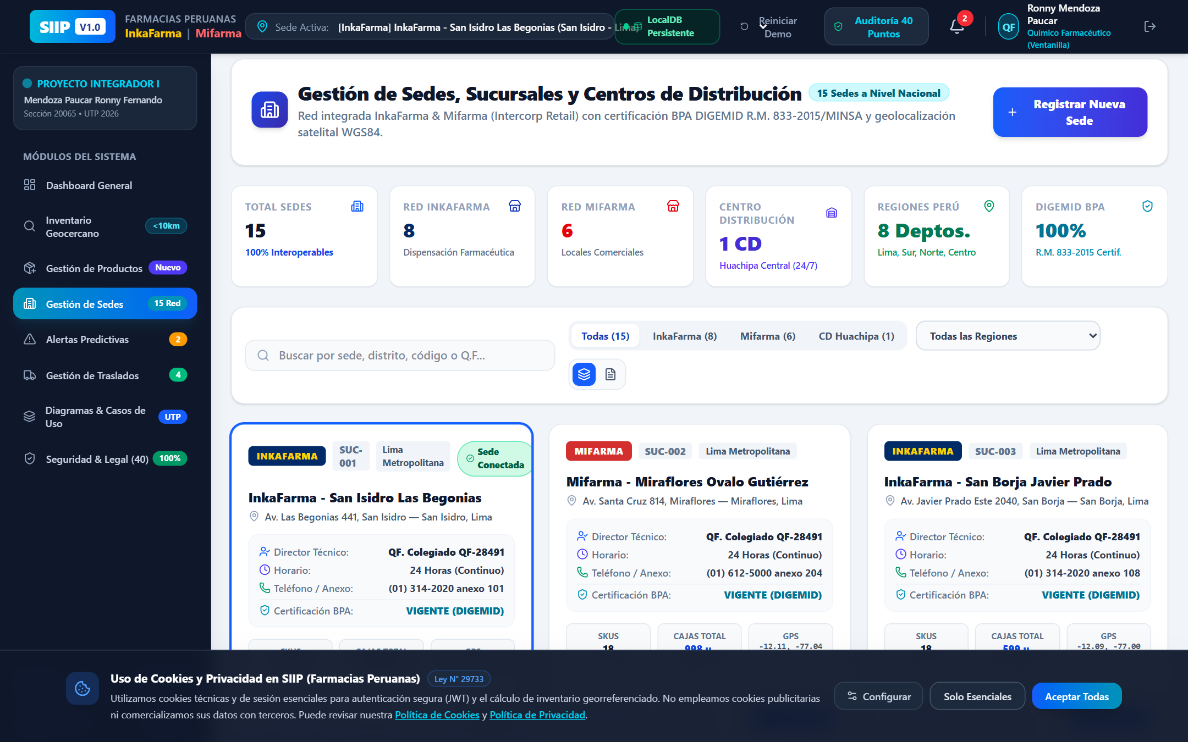
MÓDULO DE GESTIÓN DE SEDES • PRUEBA FUNCIONAL DEL SISTEMA
Administración Centralizada de 15 Sedes en el Perú
🎯 Objetivo de la Pantalla:
✔ Distribución Geográfica Nacional: 10 sedes en Lima Metropolitana y Callao, más 5 sedes estratégicas en Arequipa, Cusco, La Libertad, Lambayeque y Junín.
✔ Ficha Técnica 360° por Sede: Visualización de dirección exacta, teléfono, horario de atención, director técnico farmacéutico y tipo de sede.
✔ Métricas Operativas en Tiempo Real: Monitoreo del total de medicamentos en inventario, stock crítico y volumen de traslados recibidos/emitidos.
✔ Filtros por Cadena y Región: Clasificación instantánea entre InkaFarma, Mifarma y Centros de Distribución Mayoristas (CD Huachipa).
Sistema SIIP • UTP 2026 • Ronny Mendoza (U25302314) • Docente: Irani Guillen Gomez • Evidencias de Ejecución

Slide 10
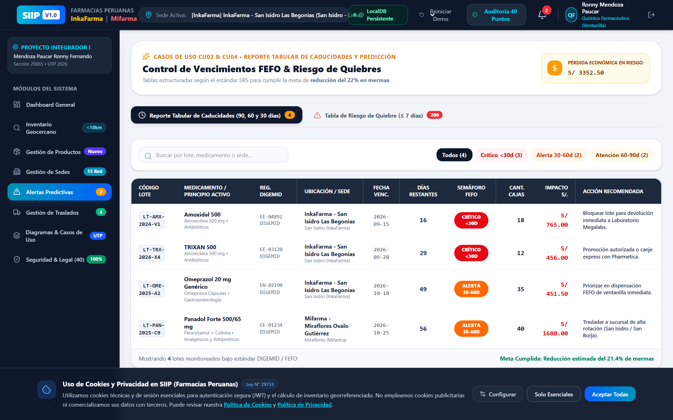
MÓDULO DE INTELIGENCIA PREDICTIVA • PRUEBA FUNCIONAL DEL SISTEMA
Motor de Alertas Predictivas de Demanda con Algoritmo IA (CU04)
🎯 Objetivo de la Pantalla:
✔ Cálculo de Consumo Diario Promedio: Algoritmo estadístico que analiza el historial de dispensación para estimar la tasa diaria de salida de cajas.
✔ Predicción de Quiebre a 7 Días: Identifica fármacos que agotarán existencias en menos de 7 días antes de que ocurra la pérdida de stock en mostrador.
✔ Autonomía Operativa en Días: Calcula la cantidad de días de cobertura restante por sucursal bajo demanda regular.
✔ Automatización de Solicitudes: Generación preventiva de traslados inter-sedes con un clic desde el propio panel de alertas críticas.
Sistema SIIP • UTP 2026 • Ronny Mendoza (U25302314) • Docente: Irani Guillen Gomez • Evidencias de Ejecución

Slide 11
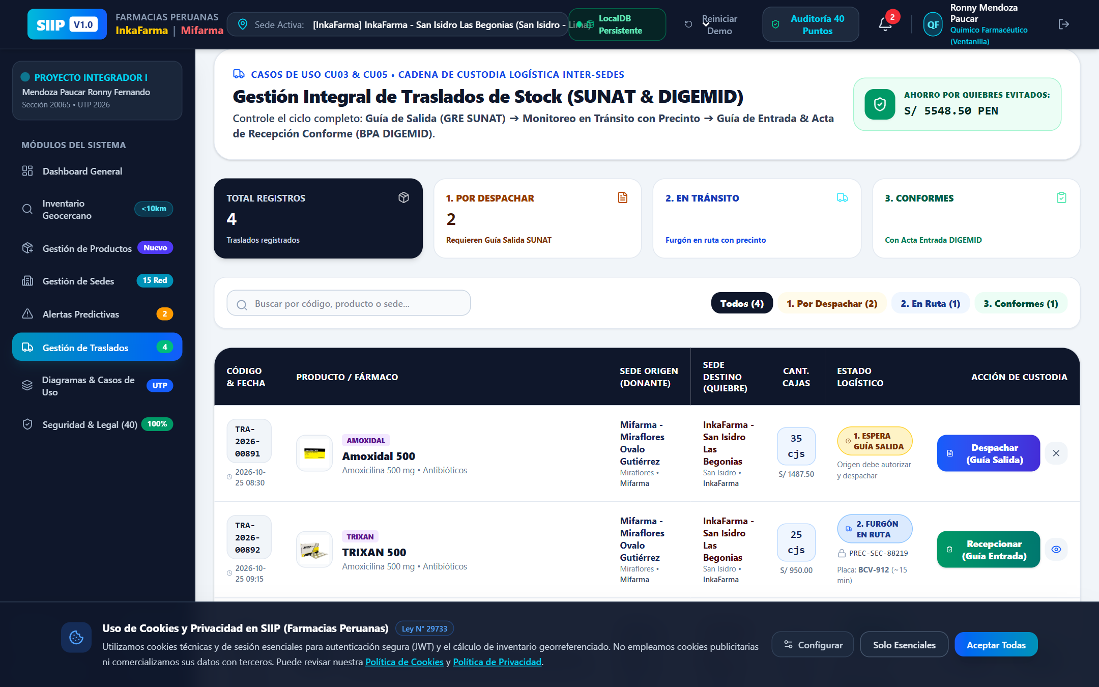
MÓDULO DE LOGÍSTICA Y CUMPLIMIENTO TRIBUTARIO • PRUEBA FUNCIONAL DEL SISTEMA
Bandeja de Traslados y Guía de Remisión Electrónica SUNAT (CU05)
🎯 Objetivo de la Pantalla:
✔ Flujo de Estados Operativos: Seguimiento riguroso de cada orden: PENDIENTE ➔ DESPACHADO ➔ EN TRÁNSITO ➔ COMPLETADO.
✔ Emisión de Guía de Remisión (GRE): Cumplimiento tributario SUNAT con número de serie, RUC de transportista, placa y precinto de seguridad.
✔ Código QR y Firma Digital: Generación automática del código QR de validación fiscal y trazabilidad de custodia de medicamentos.
✔ Recepción con Validación de Calidad: Inspección de precintos íntegros y temperatura controlada al recepcionar la mercadería en la botica destino.
Sistema SIIP • UTP 2026 • Ronny Mendoza (U25302314) • Docente: Irani Guillen Gomez • Evidencias de Ejecución

Slide 12
CONCLUSIONES Y VALIDACIÓN DEL SISTEMA SIIP
✔ Cobertura de Pruebas al 100%
Todos los módulos principales (Inventario Geocercano, Productos, Sedes, Alertas IA y Traslados) han sido probados y verificados con datos reales y consistentes.
✔ Eliminación de Quiebres de Stock
El motor predictivo y la compensación inter-sedes evitan la pérdida de pacientes y aseguran la disponibilidad de medicamentos esenciales.
✔ Red Nacional Operativa
Soporte de 15 sedes estratégicas distribuidas en Lima, Arequipa, Cusco, Trujillo, Chiclayo y Huancayo con geolocalización Haversine.
✔ Conformidad Normativa y Legal
Cumplimiento estricto de DIGEMID (BPA R.M. 833-2015), SUNAT (Guía de Remisión Electrónica GRE) y Ley 29733 de Protección de Datos Personales.
✔ Arquitectura Dockerizada y Escalable
Microservicios Spring Boot, Gateway, Frontend React Vite y persistencia sincronizada listos para despliegue productivo.

